Slide 1
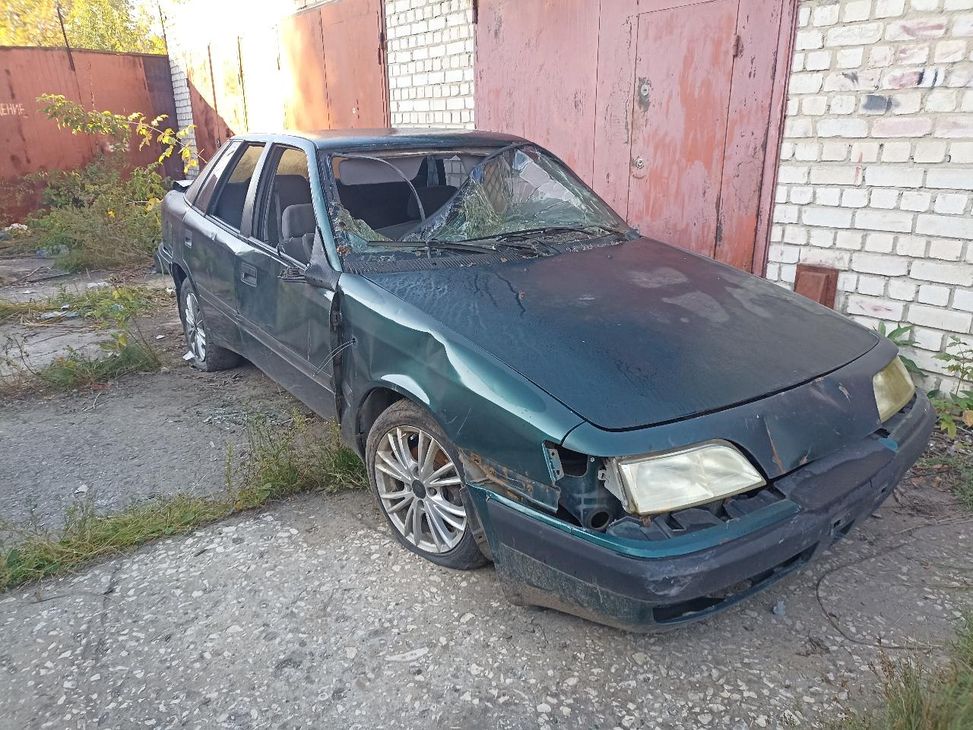
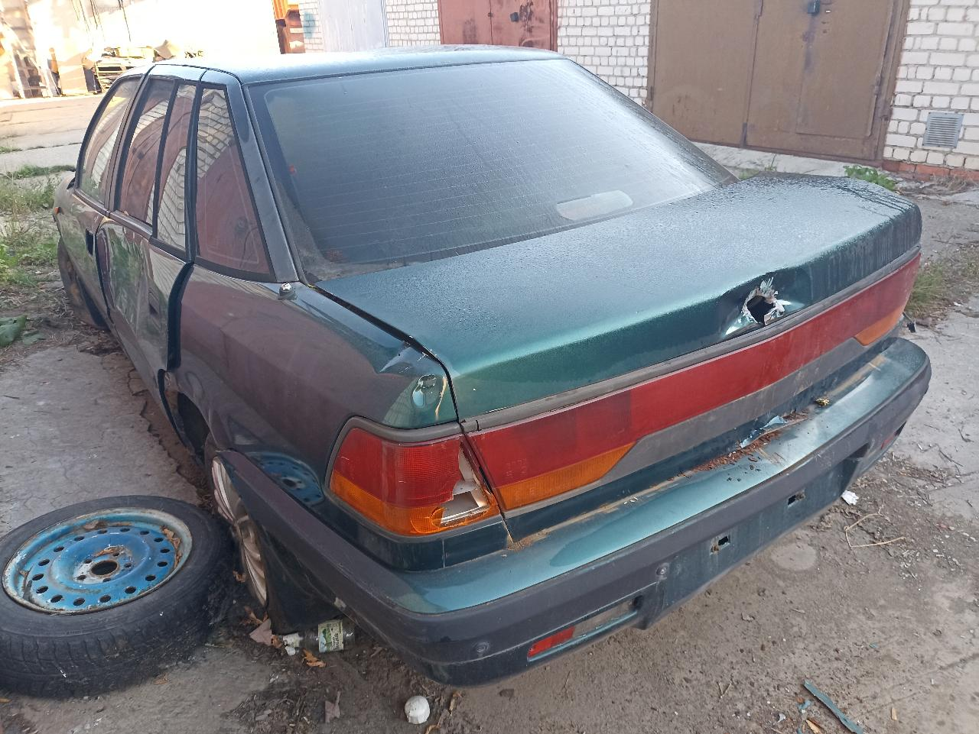
Обнаруженные на территории района Щербинка брошенные, в том числе разукомплектованные транспортные средства (далее – ТС), которые планируются к перемещению на специализированную стоянку на временное хранение по адресу: г. Москва, район Вороново, с. Клёново, ул. Школьная, вблизи дома № 1. Марка ТС: NISSAN PRIMERA, Цвет: серый, ГРЗ: б/н. Брошен по адресу: г. Москва, район Щербинка, д. Мостовское, ул. Северная, вблизи д. 34. Марка ТС: DAEWOO ESPERO, Цвет: бирюзовый, ГРЗ: б/н. Брошен по адресу: г. Москва, район Щербинка, ул. Железнодорожная, вблизи д. 12. В случае, если указанные ТС в срок, установленный п. 3.4. Порядка выявления, перемещения, временного хранения и утилизации брошенных, в том числе разукомплектованных, транспортных средств в городе Москве, утверждённым постановлением Правительства Москвы 23.09.2014 № 569-ПП, не будут приведены в порядок либо перемещены в место позволяющее хранить ТС без создания помех в организации благоустройства территории, они будут принудительно перемещены на специализированную стоянку. В случае если в течение трех месяцев с момента перемещения брошенного, в том числе разукомплектованного транспортного средства (далее – БРТС) на специализированную стоянку владелец БРТС не истребовал его со стоянки или собственник БРТС не установлен, то управа района города Москвы в установленном порядке осуществляет мероприятия по обращению БРТС в собственность города Москвы. После принятия бесхозяйного транспортного средства в собственность города Москвы оно передаётся в порядке, установленном Регламентом взаимодействия, специализированной организации или индивидуальному предпринимателю, осуществляющим утилизацию БРТС, для утилизации. Справки по телефону: 8 (495) 620-00-00 (доб. 18310, 18311, 18312, 18365) (режим работы: понедельник-четверг 08.00-17.00, пятница 08.00-15.45).

Slide 2
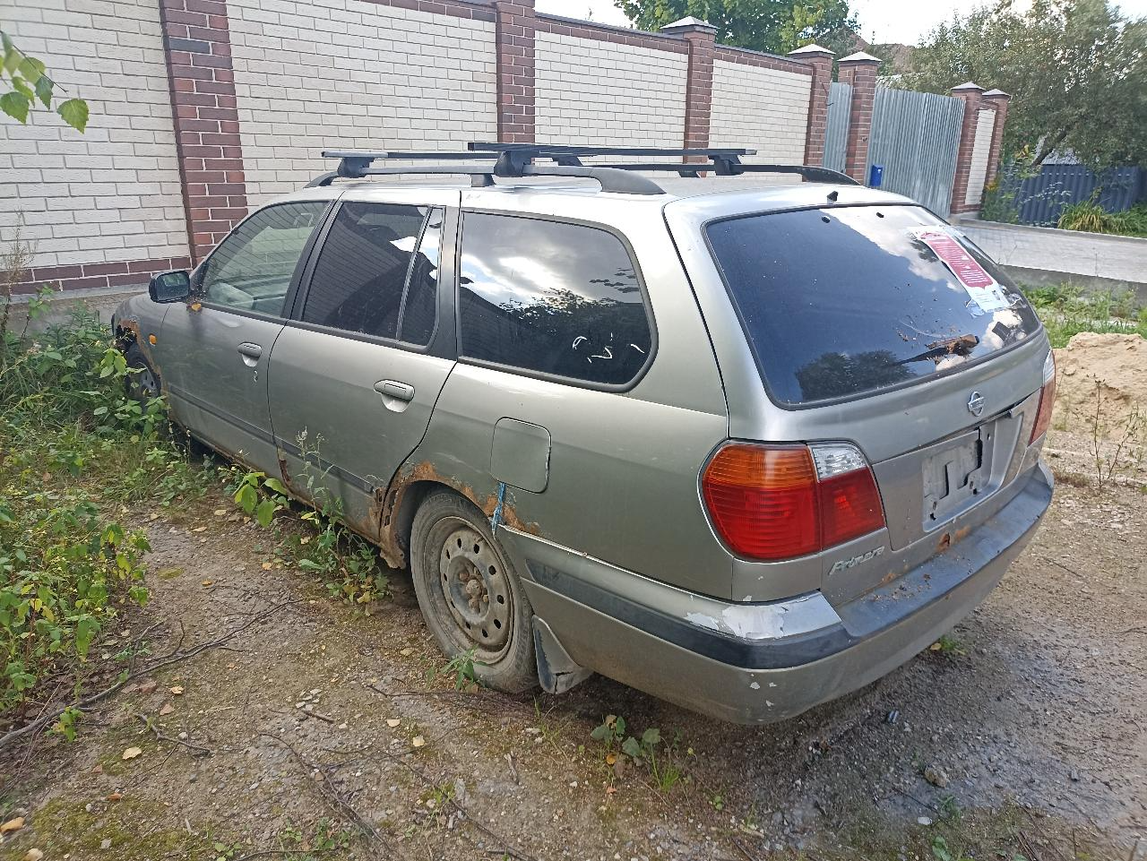
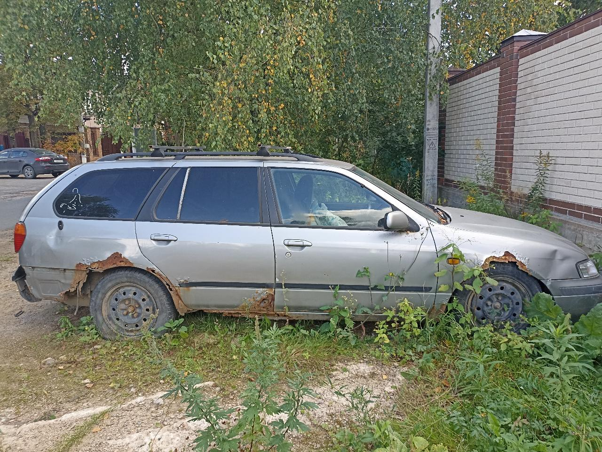
Обнаруженные на территории района Щербинка брошенные, в том числе разукомплектованные транспортные средства (далее – ТС), которые планируются к перемещению на специализированную стоянку на временное хранение по адресу: г. Москва, район Вороново, с. Клёново, ул. Школьная, вблизи дома № 1. Марка ТС: NISSAN PRIMERA, Цвет: серый, ГРЗ: б/н. Брошен по адресу: г. Москва, район Щербинка, д. Мостовское, ул. Северная, вблизи д. 34. В случае, если указанные ТС в срок, установленный п. 3.4. Порядка выявления, перемещения, временного хранения и утилизации брошенных, в том числе разукомплектованных, транспортных средств в городе Москве, утверждённым постановлением Правительства Москвы 23.09.2014 № 569-ПП, не будут приведены в порядок либо перемещены в место позволяющее хранить ТС без создания помех в организации благоустройства территории, они будут принудительно перемещены на специализированную стоянку. В случае если в течение трех месяцев с момента перемещения брошенного, в том числе разукомплектованного транспортного средства (далее – БРТС) на специализированную стоянку владелец БРТС не истребовал его со стоянки или собственник БРТС не установлен, то управа района города Москвы в установленном порядке осуществляет мероприятия по обращению БРТС в собственность города Москвы. После принятия бесхозяйного транспортного средства в собственность города Москвы оно передаётся в порядке, установленном Регламентом взаимодействия, специализированной организации или индивидуальному предпринимателю, осуществляющим утилизацию БРТС, для утилизации. Справки по телефону: 8 (495) 620-00-00 (доб. 18310, 18311, 18312, 18365) (режим работы: понедельник-четверг 08.00-17.00, пятница 08.00-15.45).

